Slide 1
TÍTULO DA APRESENTAÇÃO:
SUBTÍTULO DA APRESENTAÇÃO, SE HOUVER
Nome do Setor ou Curso ou Similar

Slide 2
Título 1 // Título 2 (opcional) Subtítulo
Corpo do texto de parágrafo. Texto destacado no corpo do texto de parágrafo.
Item em destaque: alunos; servidores; terceirizados; membros dos colegiados; e estagiários.
Item em destaque: potenciais estudantes; egressos; familiares de estudantes; familiares de servidores; empresas e setor produtivo; instituições parceiras; imprensa; Poder Executivo, Legislativo e Judiciário; fornecedores; sindicatos.
*nota de rodapé

Slide 3
Título 1 // Título 2 (opcional) Subtítulo
Título de Lista 1
Item de lista 1
Item de lista 2
Item de lista 3
Item de lista 4
Título de Lista 2
Item de lista 1
Item de lista 2
Item de lista 3
Item de lista 4

Slide 4
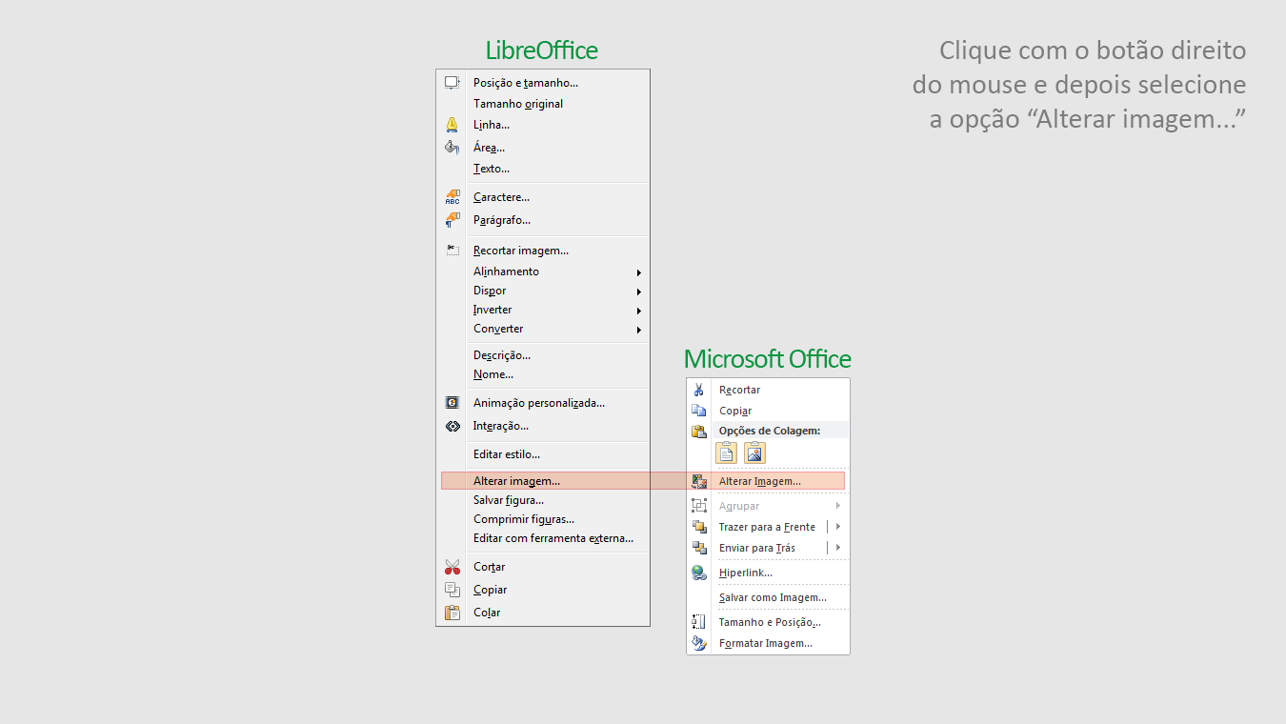
Título 1 // Título 2 (opcional) Subtítulo

Slide 5
Título 1 // Título 2 (opcional) Subtítulo
Título de Lista 3
Subtítulo de Lista 1
### (Número / Valor) informação
154 estudantes
2 salas de aula
12 professores
*nota de rodapé

